Slide 2
PuVAE式条件净化（FiLM conditioning）
动机：D-Fire只有2类（fire/smoke），multi-label共4种组合，参考PuVAE"穷举所有类别组合、 挑最优"的思路，在32×32 attention层前插入FiLM条件调制（zero-init起步），用图像的 fire/smoke标签作为条件信号，训练AE按条件重建。
 | Ae_only map50
Ae_attn | 0.1814
Cond(oracle真实标签） | 0.1406

Slide 3
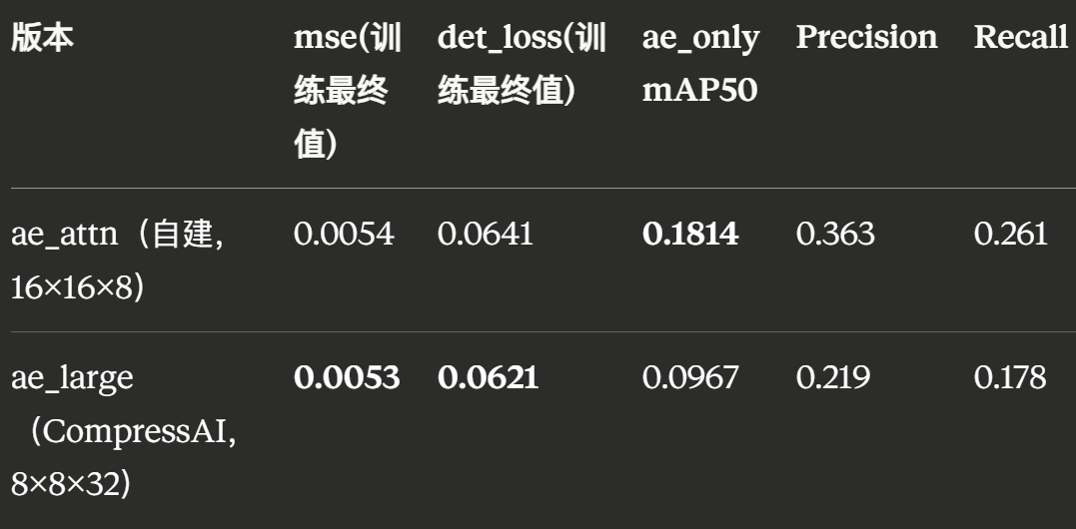
更大规模的预训练Encoder-Decoder CompressAI Cheng2020Anchor
为避免自建AE架构过小导致对比被质疑"压baseline"，替换为CVPR 2020发表的 CompressAI Cheng2020Anchor预训练backbone（g_a/g_s，参数量~16M，比自建AE大一个量级）， 在其输出端接自定义二值化头（32channel×8×8=2048bit，与原有latent保持iso-bit可比）。 两阶段训练（Phase1冻结backbone只训二值化头，Phase2解冻+极小学习率联合微调）。

Slide 4
ae_large的两个代理指标（像素重建mse、检测特征det_loss） 均优于ae_attn，但最终mAP反而只有后者的约53%。
推测主因是CompressAI backbone下采样倍率 更高（16倍 vs 自建AE的8倍），latent空间分辨率从16×16降到8×8，牺牲了小目标（火/烟） 所需的空间定位精度，而更大的通道数/更强的每点表达能力无法弥补空间坐标信息的损失。

